Slide 1
Математические
диктанты
Часть 6
Геометрия - 8

Slide 2
Содержание
№26. Параллелограмм. Средняя линия. Площадь. Тригонометрические ф-ции.
№27. Тригонометрические функции. Прямоугольник. Площадь трапеции.
№28. Площадь. Теорема Пифагора.
Тригонометрические функции углов.
№29. Подобие треугольников. Тригонометрические функции углов.
№30. Площади. Тригонометрические функции острого угла.
x

Slide 3
№26. Параллелограмм. Средняя линия. Площадь. Тригонометрические ф-ции.
Самопроверка
Подробные ответы

Slide 4

№26. Параллелограмм. Средняя линия. Площадь. Тригонометрические ф-ции.
1)
20 см
Самопроверка
2)
С помощью теоремы Фалеса
3)
4 см
4)
3 см
5)

Slide 5

№26. Параллелограмм. Средняя линия. Площадь. Тригонометрические ф-ции.
Теория (3)
Параллелограммом называется четырёхугольник, у которого противоположные стороны попарно параллельны.
Прямоугольником называется параллелограмм, у которого все углы прямые.
Периметр прямоугольника.
В
С
Решение (3)
В
С
В
В
А
С
С
D
А
D
Противоположные стороны равны
А
D
А
D

Slide 6
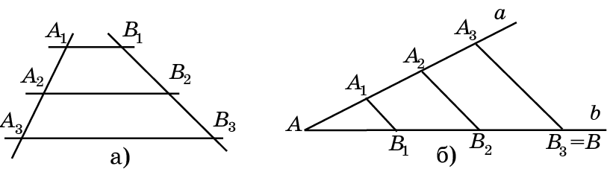
№26. Параллелограмм. Средняя линия. Площадь. Тригонометрические ф-ции.
Теория
Если параллельные прямые, пересекающие
стороны угла, отсекают на одной его стороне
равные отрезки, то они отсекают равные
отрезки на другой его стороне (рис. а).
Решение (4)
Теорему Фалеса можно применять для деления отрезка на n равных частей (рис. б).

Slide 7
№26. Параллелограмм. Средняя линия. Площадь. Тригонометрические ф-ции.
Теория (3)
Параллелограммом называется четырёхугольник, у которого противоположные стороны попарно параллельны.
Высотой параллелограмма называют перпендикуляр, опущенный из любой точки
прямой, содержащей сторону параллелограмма,
на прямую, содержащую противоположную
сторону.
Площадь параллелограмма равна
произведению его стороны и высоты,
проведённой к этой стороне.
А
В
Решение (3)
Н
В
D
С
С
В
С
К
В
С
А
D
Н
А
А
D
D

Slide 8
№26. Параллелограмм. Средняя линия. Площадь. Тригонометрические ф-ции.
Теория
Средней линией треугольника
называют отрезок,
соединяющий середины
двух его сторон.
В
В
Решение (4)
М
М
N
N
А
А
С
С
K
K
Средняя линия треугольника, соединяющая
середины двух его сторон, параллельна
третьей стороне и равна её половине.

Slide 9
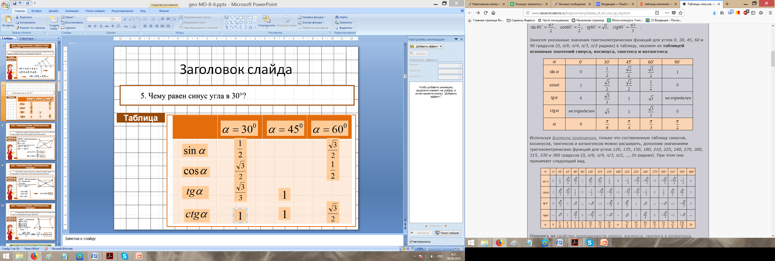
№26. Параллелограмм. Средняя линия. Площадь. Тригонометрические ф-ции.
Таблица

Slide 10
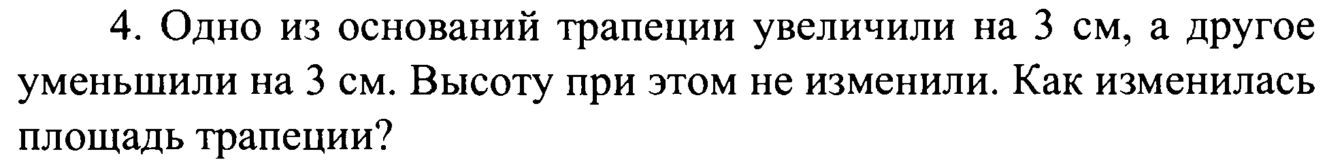
№27. Тригонометрические функции. Прямоугольник. Площадь трапеции.
Самопроверка
Подробные ответы

Slide 11
№27. Тригонометрические функции. Прямоугольник. Площадь трапеции.
1)
540º
Самопроверка
2)
90º
3)
5 см
4)
Не изменится
5)

Slide 12

№27. Тригонометрические функции. Прямоугольник. Площадь трапеции.
Теория
Ответ
Сумма углов выпуклого п-угольника
равна 180º(п – 2)

Slide 13
№27. Тригонометрические функции. Прямоугольник. Площадь трапеции.
Теория (3)
Параллелограммом называется четырёхугольник, у которого противоположные стороны попарно параллельны.
У параллелограмма противоположные углы
РАВНЫ
В
В
С
Решение (3)
С
А
D
В
В
С
А
С
D
Сумма углов выпуклого четырёхугольника
равна 360º
А
А
D
D

Slide 14
№27. Тригонометрические функции. Прямоугольник. Площадь трапеции.
Теория (2)
Параллелограммом называется четырёхугольник, у которого противоположные стороны попарно параллельны.
Прямоугольником называется параллелограмм, у которого все углы прямые.
В прямоугольнике диагонали равны и точкой пересечения делятся пополам
В
С
Решение (3)
О
А
D
В
В
С
С
А
D
А
D

Slide 15
№27. Тригонометрические функции. Прямоугольник. Площадь трапеции.
Теория (2)
В
С
В
С
Решение (3)
В
С
А
А
D
D
Н
Н
Площадь трапеции равна произведению
полусуммы её оснований и высоты.
А
D
Трапецией называется четырёхугольник,
у которого две стороны параллельны,
а две другие не параллельны

Slide 16
№27. Тригонометрические функции. Прямоугольник. Площадь трапеции.
Теория
А
А
Косинусом острого угла
прямоугольного треугольника
называют отношение
прилежащего катета
к гипотенузе
Решение (2)
с
с
b
b
С
С
В
В
а
а

Slide 17
№28. Площадь. Теорема Пифагора.
Тригонометрические функции углов.
Самопроверка
Подробные ответы

Slide 18
№28. Площадь. Теорема Пифагора.
Тригонометрические функции углов.
1)
Не обязательно
Может быть
квадратом
Самопроверка
2)
3)
4)
5)

Slide 19

№28. Площадь. Теорема Пифагора.
Тригонометрические функции углов.
Параллелограмм.
Примеры
Прямоугольник.
Четырёхугольник
Ромб
В
В
В
В
С
С
А
А
С
А
D
D
С
А
D
D

Slide 20
№28. Площадь. Теорема Пифагора.
Тригонометрические функции углов.
Параллелограммом называется четырёхугольник, у которого противоположные стороны попарно параллельны.
Теория (3)
Прямоугольником называется параллелограмм, у которого все углы прямые.
В прямоугольнике диагонали равны и точкой пересечения делятся пополам
В
В
С
А
С
В
В
С
С
D
D
А
РОМБОМ называют
параллелограмм, у которого все стороны равны
КВАДРАТОМ называют
прямоугольник, у которого все стороны равны
А
D
А
D

Slide 21
№28. Площадь. Теорема Пифагора.
Тригонометрические функции углов.
Параллелограммом называется четырёхугольник, у которого противоположные стороны попарно параллельны.
Теория (2)
Площадь параллелограмма равна произведению прилежащих сторон на синус угла между ними
В
С
Решение (3)
b
В
С
А
а
D
В
С
b
А
а
D
А
D

Slide 22
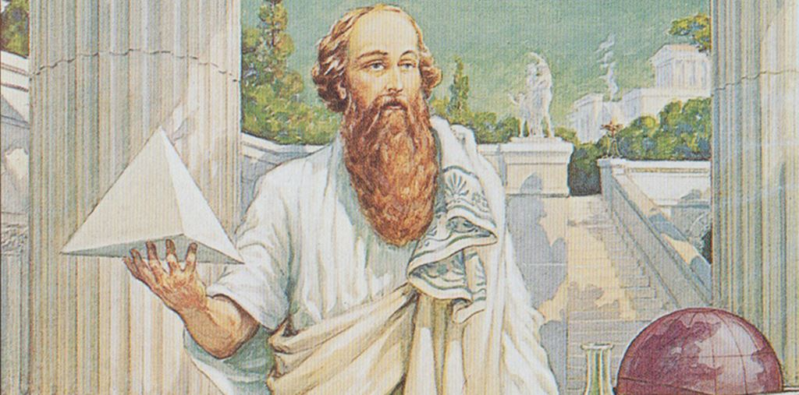
№28. Площадь. Теорема Пифагора.
Тригонометрические функции углов.
Теория (2)
А
А
А
Прямоугольный треугольник
— это треугольник,
в котором один угол прямой
(т.е. составляет 90 градусов).
Решение (2)
b
с
с
b
С
С
С
В
В
В
а
а
Квадрат гипотенузы
равен сумме квадратов катетов

Slide 23
№28. Площадь. Теорема Пифагора.
Тригонометрические функции углов.
Таблица

Slide 24
№29. Подобие треугольников. Тригонометрические функции углов.
Самопроверка
Подробные ответы

Slide 25
№29. Подобие треугольников. Тригонометрические функции углов.
1)
Углы равны
Самопроверка
2)
5 см
3)
9,6 см
4)
Пропорциональность сторон и угол между ними
5)

Slide 26

№29. Подобие треугольников. Тригонометрические функции углов.
с
Теория (2)
Пары углов, образованные при пересечении
прямых секущей
с
Ответ (3)
2
2
1
1
2
а
3
а
1
4
3
3
4
а
6
4
5
b
7
b
b
8
Накрест лежащие углы
При пересечении двух параллельных секущей, СООТВЕТСТВЕННЫЕ углы равны
Односторонние углы
Соответственные углы

Slide 27
№29. Подобие треугольников. Тригонометрические функции углов.
Параллелограммом называется четырёхугольник, у которого противоположные стороны попарно параллельны.
Теория (2)
Прямоугольником называется параллелограмм, у которого все углы прямые.
В прямоугольнике диагонали равны и точкой пересечения делятся пополам
В
С
Решение (2)
О
А
D
В
В
С
С
А
D
А
D

Slide 28
№29. Подобие треугольников. Тригонометрические функции углов.
В
С
Теория (2)
В
С
В
С
Решение (4)
А
А
D
D
Н
Н
Площадь трапеции равна произведению
полусуммы её оснований и высоты.
А
D
Трапецией называется четырёхугольник,
у которого две стороны параллельны,
а две другие не параллельны

Slide 29
№29. Подобие треугольников. Тригонометрические функции углов.
М
Признак
В
А
С
К
N
Если две стороны одного треугольника
пропорциональны двум сторонам другого
треугольника и углы, образованные этими
сторонами равны, то такие треугольники
ПОДОБНЫ

Slide 30
№29. Подобие треугольников. Тригонометрические функции углов.
Теория
А
А
Тангенсом острого угла
прямоугольного треугольника
называют отношение
противолежащего катета
к прилежащему
Решение (2)
с
с
b
b
С
С
В
В
а
а

Slide 31
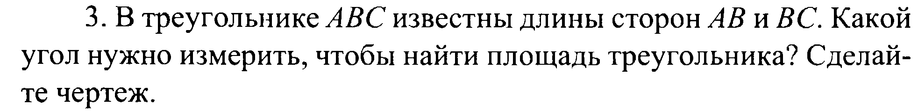
№30. Площади. Тригонометрические функции острого угла.
Самопроверка
Подробные ответы

Slide 32
№30. Площади. Тригонометрические функции острого угла.
1)
Cоседних
Самопроверка
2)
30º; 150º; 150º
3)
По двум углам
4)
5)

Slide 33

№30. Площади. Тригонометрические функции острого угла.
Теория (2)
Параллелограммом называется четырёхугольник, у которого противоположные стороны попарно параллельны.
Противоположные стороны
параллелограмма равны
Периметр – сумма длин всех сторон
В
С
b
В
С
А
а
D
А
D

Slide 34
№30. Площади. Тригонометрические функции острого угла.
Теория (2)
В
В
В
Решение (4)
А
С
А
А
С
С
D
D
D
РОМБОМ называют
параллелограмм, у которого все стороны равны
ДИАГОНАЛИ ромба перпендикулярны
и являются биссектрисами его углов

Slide 35
№30. Площади. Тригонометрические функции острого угла.
Теория
Площадь треугольника.
Площадь треугольника.
Решение (2)

Slide 36
№30. Площади. Тригонометрические функции острого угла.
Теория (2)
Параллелограммом называется четырёхугольник, у которого противоположные стороны попарно параллельны.
Площадь параллелограмма равна произведению прилежащих сторон на синус угла между ними
В
С
Решение (3)
b
В
С
А
а
D
В
С
b
А
а
D
А
D

Slide 37
№30. Площади. Тригонометрические функции острого угла.
Таблица

Slide 38

Источники
Карандаш – титул
Самопроверка
Учительница – 1
Учительница – 2
Учительница – 3
Левитас Г.Г.
Математические диктанты. Геометрия. 7-11 классы. Дидактические материалы. – М,: ИЛЕКСА, 2016 – 72 с.
Учительница – 4
Учительница – 5
Пифагор

